Slide 1


Analyzing eCommerce Business Performance with SQL
Created by:
Luthfi Adnan Rahmantyo
Luthfi.adnan@gmail.com
Linkedin
“Luthfi is a Data enthusiast and looking for a new career start in a data-related filed. Currently, luthfi ia a fresh graduate from Telkom university in telecommunications engineering. He started learning about Data Science in February 2022 from Rakamin Academy Bootcamp.
Luthfi has experienced working on Data Analysis , and Machine Learinng Modelling”

Slide 2
Data Preparation
Pengukuran kinerja bisnis sangat penting bagi perusahaan untuk melacak, memantau, dan mengevaluasi keberhasilan atau kegagalan berbagai proses bisnis. Oleh karena itu, makalah ini menganalisis kinerja perusahaan e-commerce dengan mempertimbangkan beberapa indikator bisnis seperti pertumbuhan pelanggan, kualitas produk, dan metode pembayaran.

Slide 3
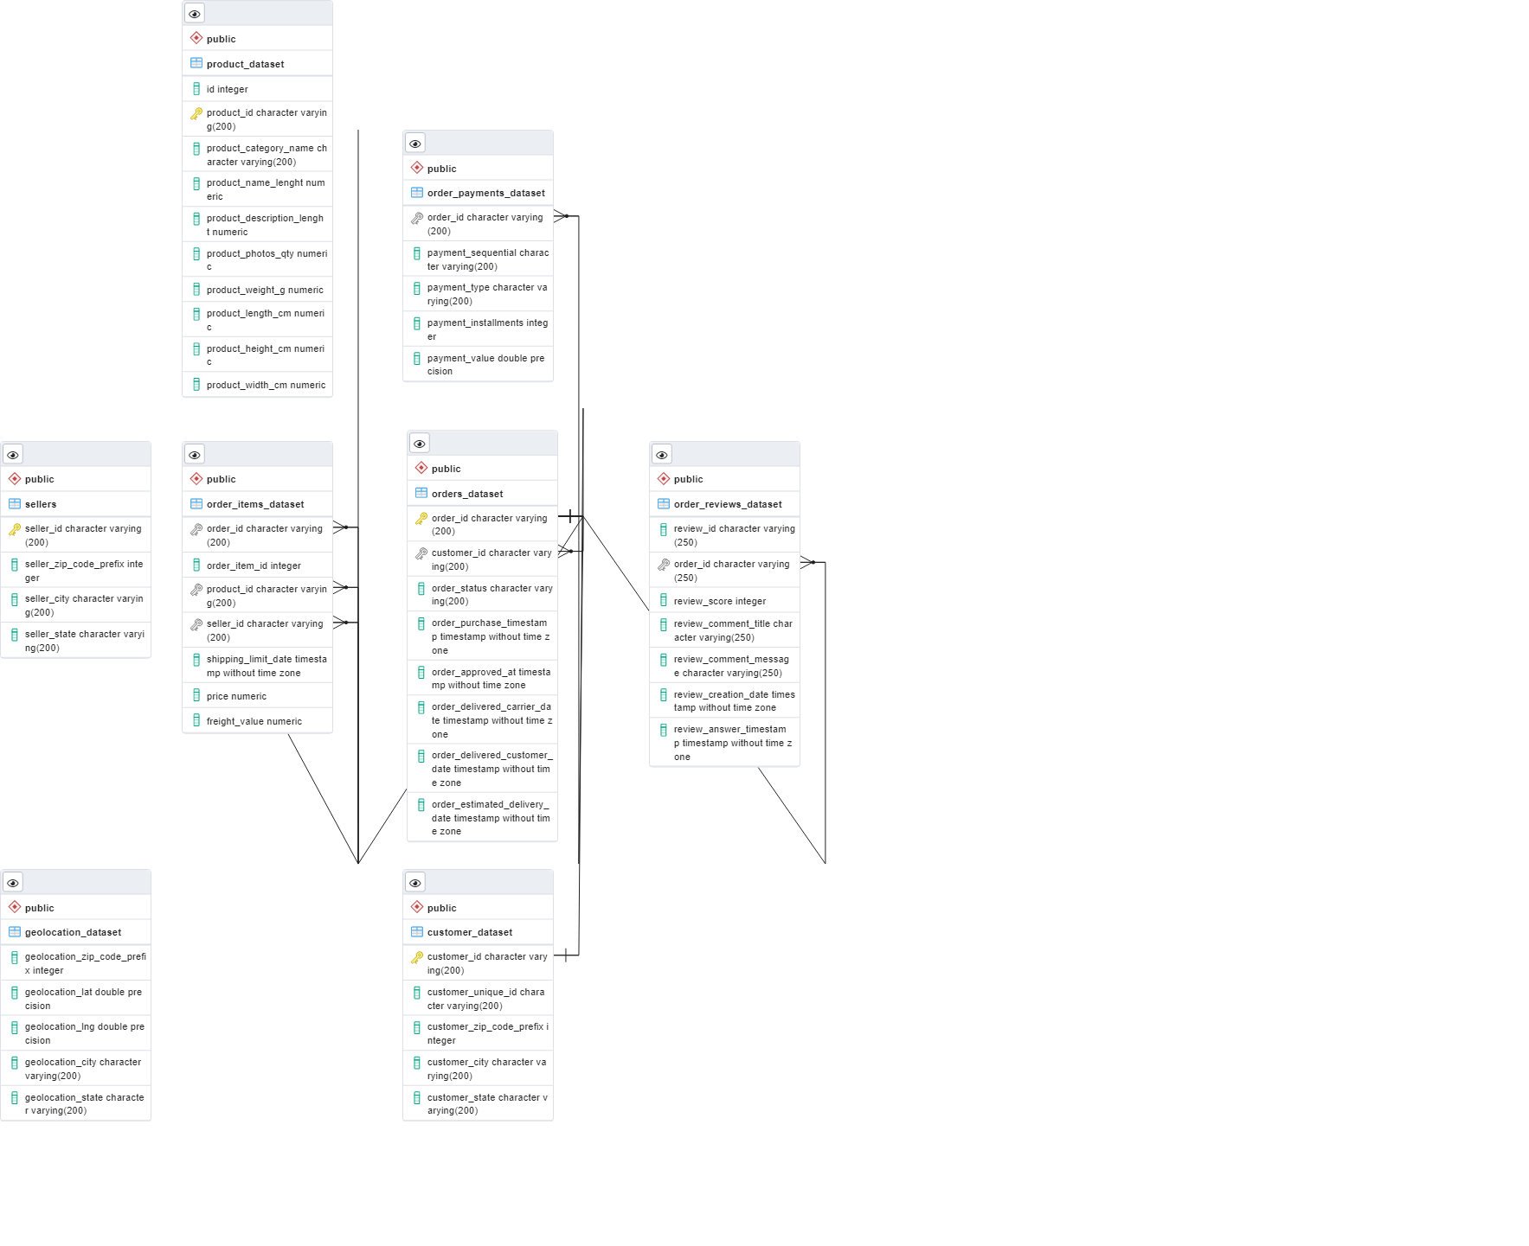
Data Preparation
Create Workspace
Pembuatan database dan table dengan pernyataan CREATE, dengan mempertimbangkan tipe data setiap kolom.
Importing Data
Impor data CSV ke database menggunakan pernyataan COPY
Build Entity Relationship
Ubah data dengan menambahkan primary key dan foreign key menggunakan pernyataan ALTER untuk setiap table dan ekspor diagram hubungan entitas (ERD) dalam bentuk gambar
Lihat atau Download ERD disini
Query selengkapnya dapat dilihat disini

Slide 4
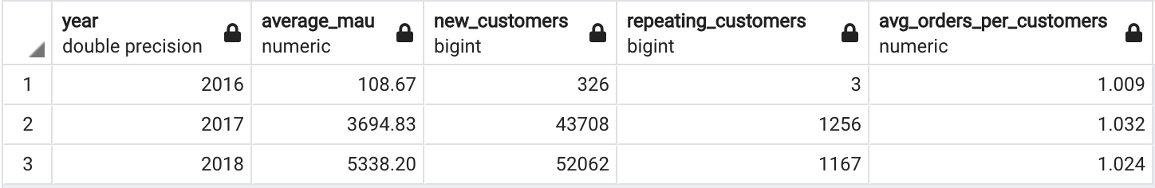
Annual Customer Activity Growth Analysis
Query selengkapnya dapat dilihat disini

Slide 5
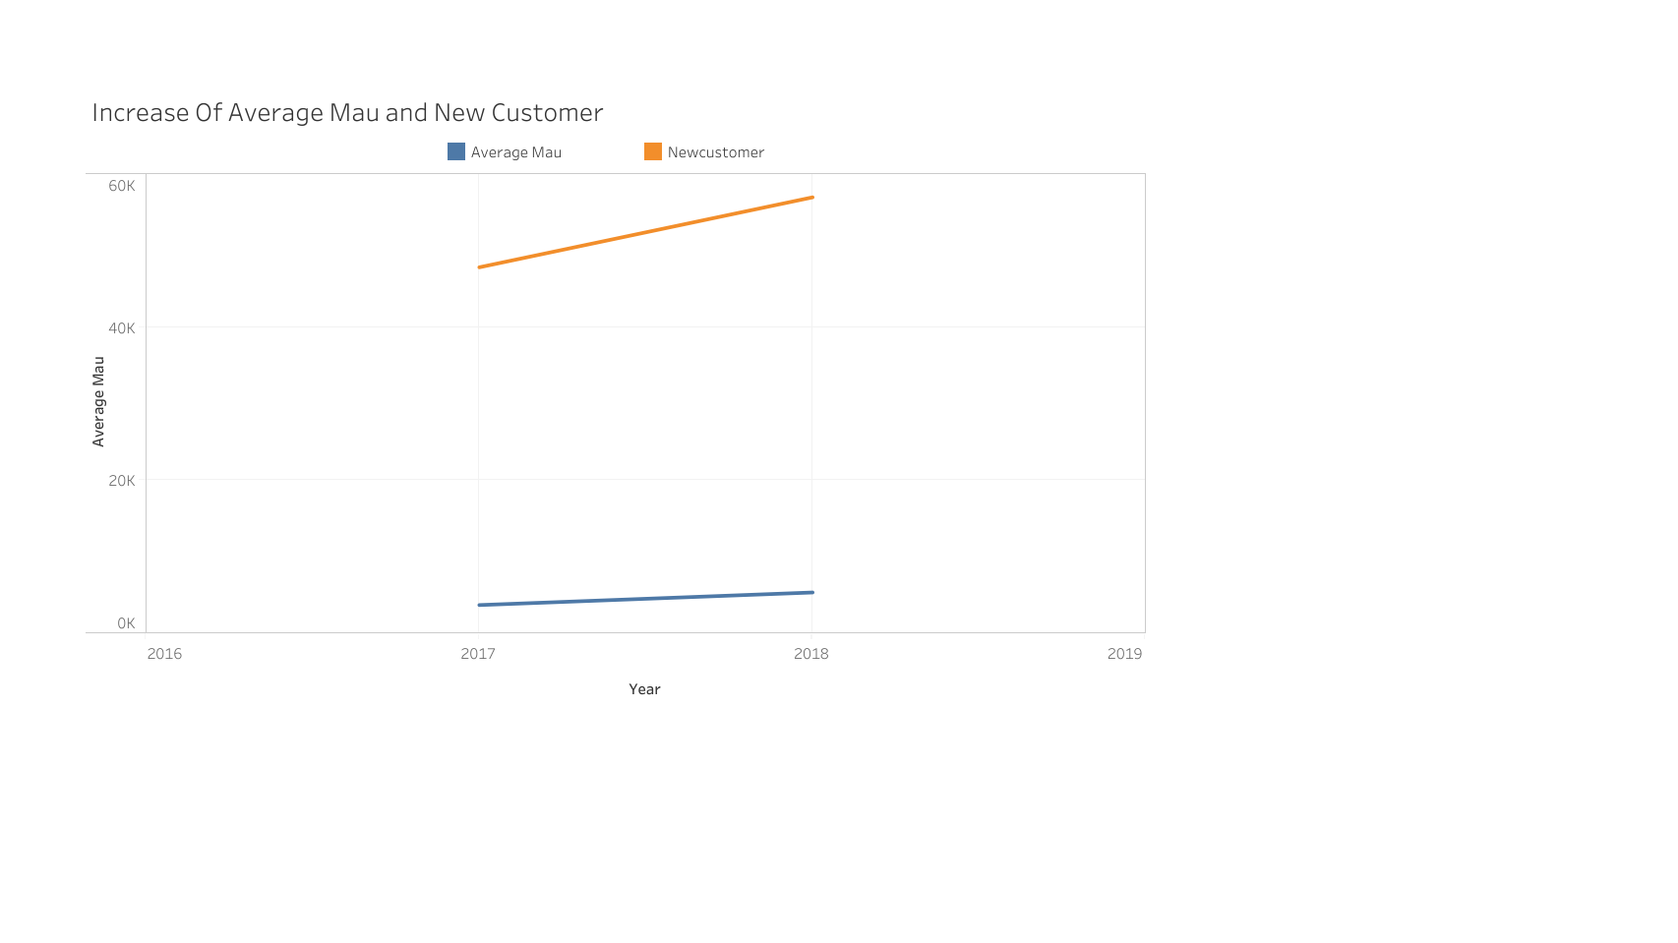
Annual Customer Activity Growth Analysis
Insight:
Data yang digunakan untuk analisis dimulai pada bulan September 2016, sehingga tidak banyak pelanggan baru atau aktivatas trasaksional dari pelanggan pada tahun tersebut. Jumlah pelanggan meningkat pada tahun 2017 dan 2018. Hal ini juga sejalan dengan peningkatan rata-rata jumlah pelanggan aktif perbulan.

Slide 6
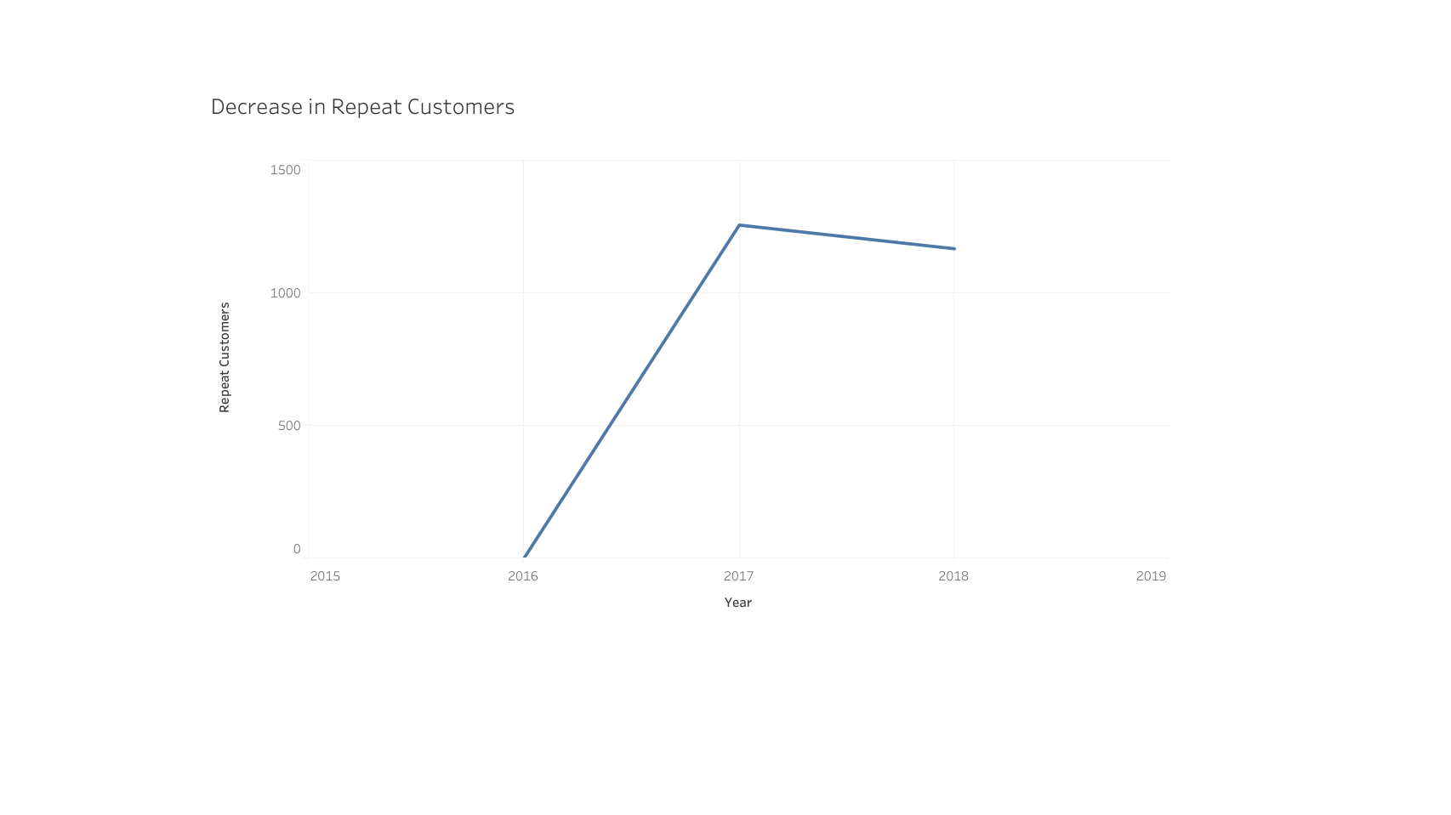
Annual Customer Activity Growth Analysis
Insights:
Meski jumlah nasabah bertambah, namun terjadi penurunan dari sisi aktivitas transaksi nasabah. Pengguna yang melakukan beberapa kali transaksi (reorder) mengalami penurunan di tahun 2018. Selain itu, rata-rata jumlah transaksi nasabah menurun. Artinya, pelanggan baru mungkin baru mencoba dan tidak tertarik untuk melakukan transaksi lagi.

Slide 7
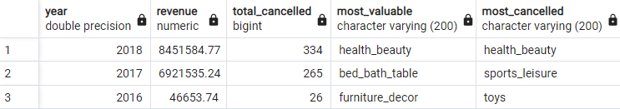
Annual Product Category Quality Analysis
Query selengkapnya dapat dilihat disini

Slide 8



Annual Product Category Quality Analysis
2016 2017 2018
Top Product
Furniture
Decor
$ 46,653.74
Bed Bath Table
$ 6,921,535.23
Health Beauty
$ 8,451,584.76
Revenue
Insight
Dari analisis ini, kita dapat melihat bahwa kategori produk yang menghasilkan pendapatan terbesar setiap tahun berubah. Dari sisi perusahaan, total penjualan juga meningkat setiap tahunnya.

Slide 9


Annual Product Category Quality Analysis
Most Cancelled Product
Insight/Analisis:
Kategori produk dengan banyak pembatalan juga berubah setiap tahun.
Menariknya, perlu dicatat bahwa kategori produk Health & Beauty menjadi kategori produk yang paling banyak mendorong penjualan di tahun 2018, serta kategori produk yang paling banyak mengalami pembatalan.
Kesehatan & Kecantikan mendominasi seluruh kesepakatan. Analisis lebih lanjut dapat dilakukan untuk mengkonfirmasi hal ini.
2016 2017 2018
Sport
Leisure
1256 unit
Health
Beauty
1167 unit
Toys
3 Unit
Top Product
2016 2017 2018
Furniture
Decor
Bed Bath
Table
Health
Beauty

Slide 10
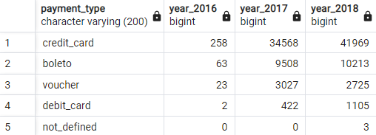
Analysis of Annual Payment Type Usage
Query selengkapnya dapat dilihat disini

Slide 11
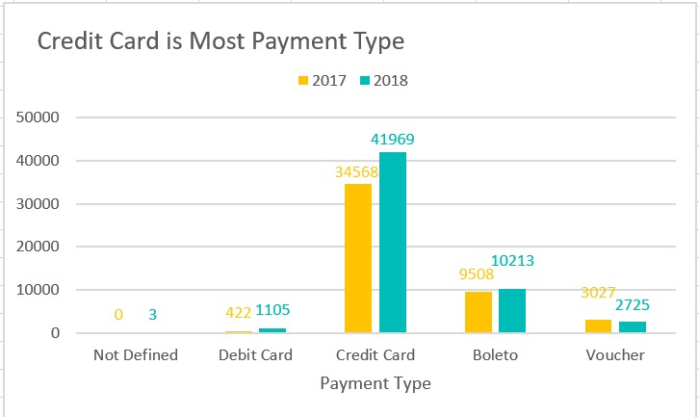
Analysis of Annual Payment Type Usage
Secara keseluruhan, kartu kredit adalah metode pembayaran yang disukai, sehingga Anda dapat melakukan analisis lebih lanjut tentang kebiasaan pelanggan Anda saat menggunakan kartu kredit, seperti: B. Jangka waktu tertentu, kategori produk yang biasanya dibeli dengan kartu kredit, dll. Menarik juga untuk dicatat bahwa penggunaan kartu debit telah tumbuh secara signifikan, mencapai lebih dari 100.000 pada 2017-2018. Di sisi lain, penggunaan voucher justru mengalami penurunan dari tahun 2017 ke 2018.
Hal ini mungkin disebabkan adanya promosi/kolaborasi dengan kartu debit tertentu dan pengurangan metode promosi menggunakan kupon. Analisis lebih lanjut dapat dilakukan dengan berkonsultasi dengan departemen lain seperti pemasaran dan pengembangan bisnis mengenai hal ini.

